Slide 1


السلام عليكم ورحمة الله وبركاته

Slide 3

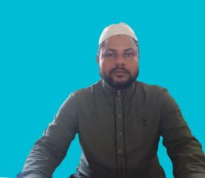

خطة الدرس
الموضوع : اللغة العربية الاتصالية
اسم المدرسة : رامَنَاثْبُور دي إس دَاخِل مَدْرَسَة
الدرس العام : الدرس ثَامِنٌ
الصف : ثَامِنٌ من الداخل
الدرس الخاص : آثار الثقافة الإسلامية
عدد الطلاب : 30
الحصة : الرابعة
اسم المتدرب : مُحَمَّدٌ تُوْحِيدٌ مِيَا
مدة الحصة :45 دقيقة
رقم المعرفة : 01303998028
التاريخ : 05/10/2026م
السنة الدراسية : 2026م

Slide 4

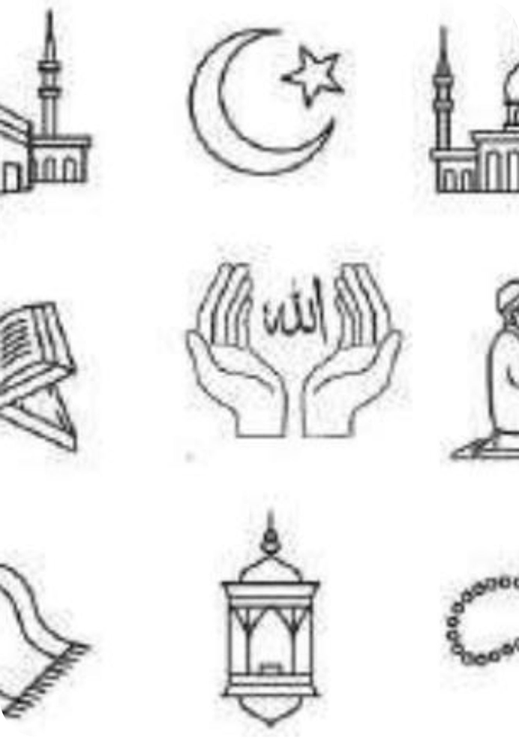
مَاذَا تَفْهَمُونَ مِنَ الصُّوَرِ؟
تَأَمَّلُوا الصُّوَرَ، ثُمَّ أَجِيبُوا:
هل أسهم المسلمون في العلوم؟ كيف؟
ما علاقة الكتاب والمسجد والعلم بالثقافة الإسلامية؟
ماذا ترون في الصور؟

Slide 5

يقرؤوا النص قراءة صحيحة.
يفهموا الفكرة الرئيسة للنص.
يشرحوا معاني الكلمات الجديدة ويكوّنوا بها جملاً.
يجيبوا عن أسئلة الفهم ويكملوا الفراغات.

Slide 6
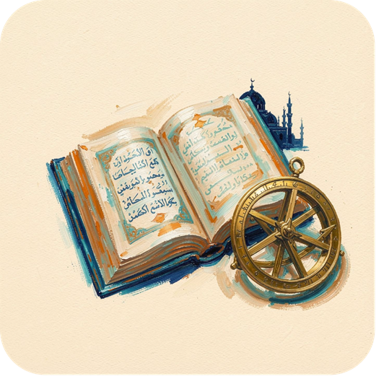
إِعْلَانُ دَرْسِ الْيَوْمِ
درسنا اليوم هو: آثارُ الثقافةِ الإسلاميةِ
سنتعرّف إلى اعتماد الثقافة الإسلامية على الكتاب والسنة، وإلى إسهامات المسلمين في العلوم والطب والجغرافيا.

Slide 7
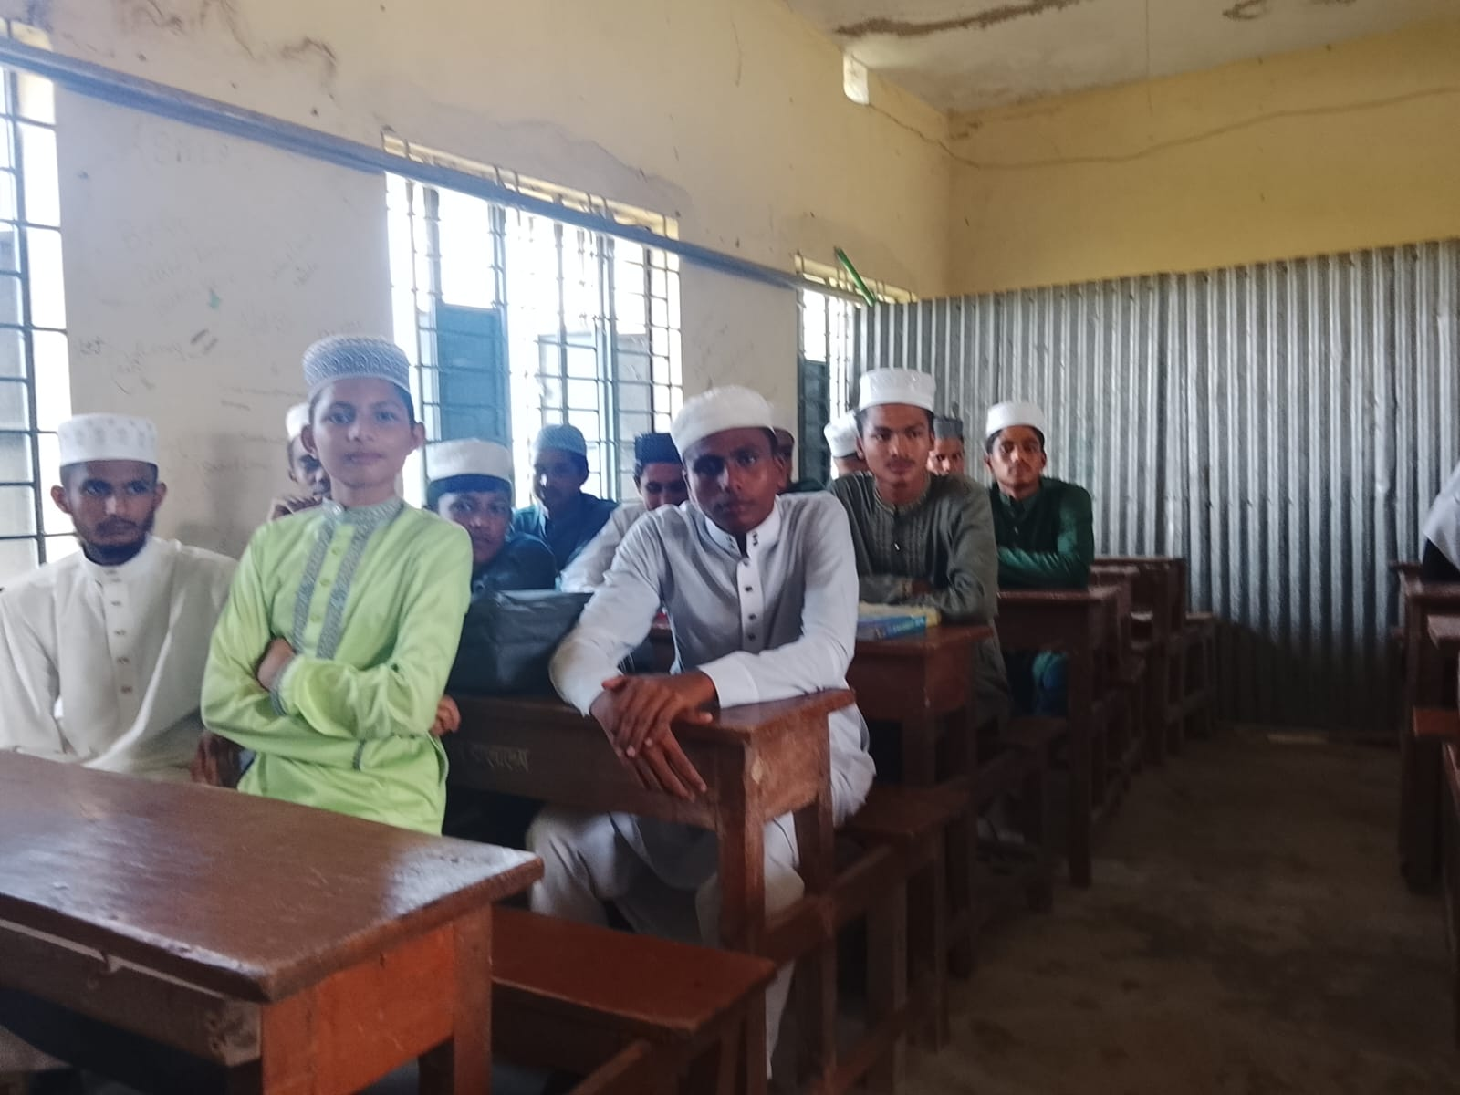
الْقِرَاءَةُ النَّمُوذَجِيَّةُ

Slide 8
التَّعَرُّفِ إِلَى أَحْوالِ الْكَوْنِ لِتَسْخِيْرِهِ وإِعْمارِهِ ، فَظَهَرَتِ الْعِنَايَةُ بِالْعُلُومِ التَّجْرِيبِيَّةِ وَالْمُجَرَّدَةِ كَالرِّيَاضِيَّاتِ وَالْفَلَكِ وَالْكِيْمِياءِ. وَكَانَ الفَلَكُ وَالرِّيَاضِيَّاتُ أَوَّلَ الْعُلُومِ الَّتِي لَفَتَتْ أَنْظَارَ الْعُلَمَاءِ الْمُسْلِمِينَ، حَتَّى لَقَدْ تَعَدَّى الاهْتِمَامُ بِالْفَلَكِ الْعُلَمَاءَ أَنْفُسَهُمْ إِلَى الْخُلَفَاءِ وَالأُمَرَاءِ وَالسَّلَاطِيْنِ. وَحِيْنَ نَذْكُرُ إِسْهَامَ الْمُسْلِمِينَ فِي الرِّيَاضِيَّاتِ، وَالصِّفْرِ بِصورَةِ خَاصَّةٍ، لَا نَسْتَطِيعُ أَنْ نَنْسَى رَئِيسَ بَيْتِ الْحِكْمَةِ الْخَوارِزْنِيَّ، وَمَا أَسْهَمَ بِهِ فِي

Slide 9
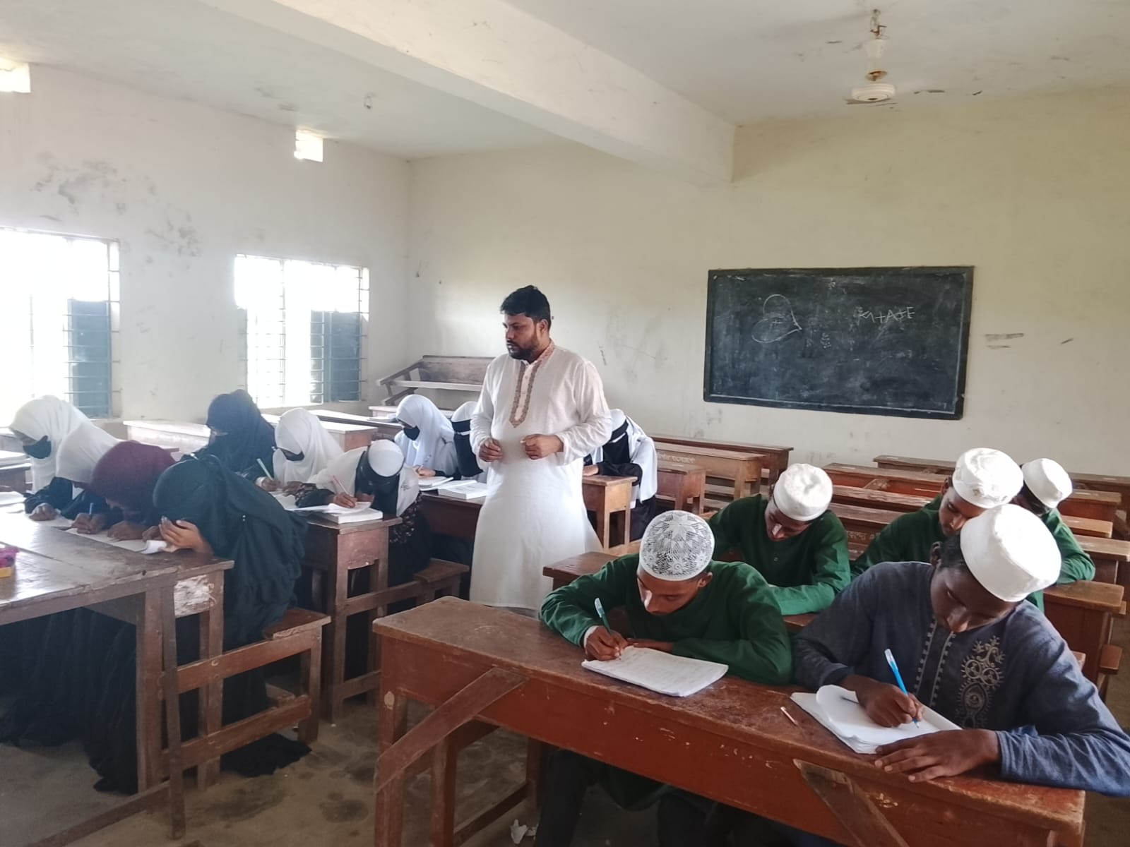
الْقِرَاءَةُ النَّمُوذَجِيَّةُ

Slide 10

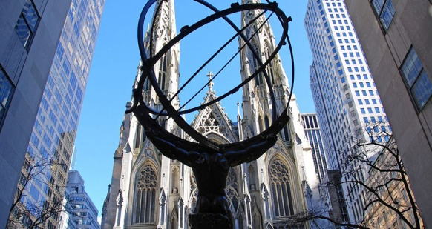

التَّقَدُّمُ الْبَشَرِيُّ
لحَضَارَةُ الْحَدِيثَةُ
الثَّقَافَةُ
التَّقَدُّمُ الْبَشَرِيُّ
الْمَدَنِيَّةُ الْمُعَاصِرَةُ
الْعُلُومُ وَالْمَعَارِفُ
النَّمَاءُ وَالتَّطَوُّرُ فِي الْحَيَاةِ الإِنْسَانِيَّةِ
الْمَدَنِيَّةُ الْمُعَاصِرَةُ وَالتَّطَوُّرُ الْعِلْمِيُّ الْحَدِيثُ
الْمَعَارِفُ وَالْعُلُومُ وَالْفُنُونُ الَّتِي يَتَطَلَّبُهَا التَّقَدُّمُ

Slide 11


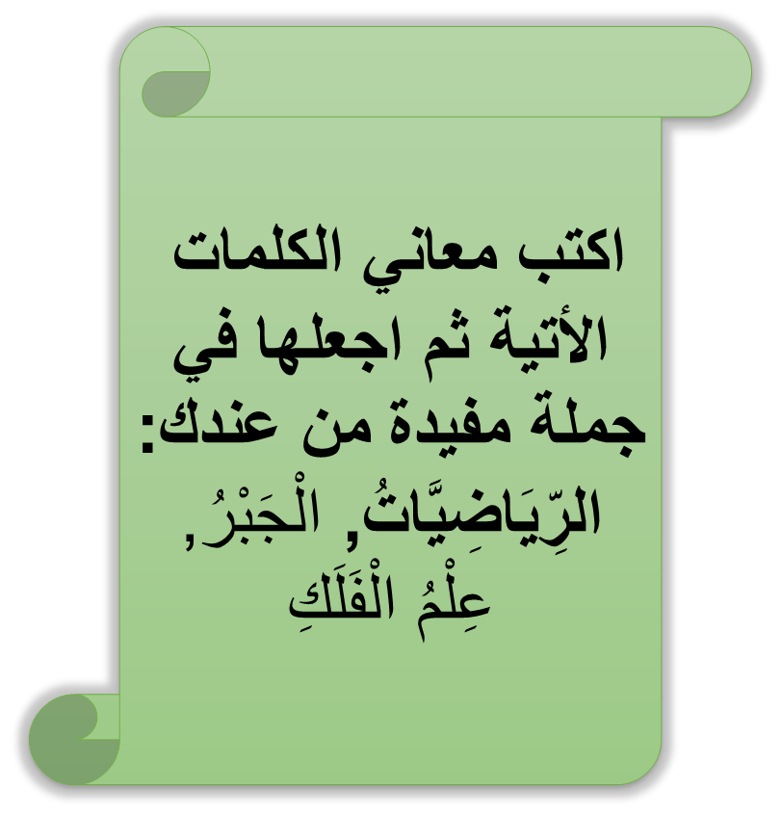


Slide 12
أُ مع التصحيح
الصحي حُ والخط
١. اعتمدت الثقافة ع لى الكتاب والسنة.
٢. برز علم الفقه.
٣. كان ا لإدريسي طبي بًا. ( ص حّح.
٤. أسهم ابن الهيثم في البصريات. (
٥. لم يهتم المسلمون بالجغرافيا. ) ( ص حّح.

Slide 13



Slide 14


